Slide 1
进程并发控制： 信号量的应用
薛瑞尼
计算机科学与工程学院
2020/10/15

Slide 2
信号量类型
General semaphore
Mutex
互斥信号量
资源信号量
Binary semaphore
Counting semaphore

Slide 3
临界资源的独享访问
Data race：数据竞争
Race condition
读
写

Slide 4
对共享变量的访问
观察者和报告者是两个并发执行的进程。
观察者不断观察并对通过的卡车计数；
报告者不停地将观察者的计数打印，并归零。
请用P、V原语进行正确描述。

Slide 5
int count := 0;
Semaphore mutex := 1;
类型、初值
Process observer
Begin
do
观察车辆；
P(mutex);
count:=count+1;
V(mutex);
while (true);
End;
Process reporter
Begin
do
P(mutex);
print count;
count := 0;
V(mutex);
while (true);
End;
语法格式不论，
P/V操作分明
Main() {
parbegin
observer();
reporter();
parend
}
主函数启动并发进程

Slide 6
图书馆问题
图书馆有N个座位，一张登记表，要求：
读者进入时需先登记，取得座位号；
出来时注销
用P、V原语描述读者的使用过程。

Slide 7
信号量mutex：登记表互斥控制，初值为1；
int SN = N
semaphore mutex = 1
Reader()
Enter()；
阅读;
Exit()
End
Enter()
Begin
repeat
local OK = False
P(mutex)；
if (SN > 0) {
SN--;
OK = True;}
V(mutex)；
until OK
End
Exit()
Begin
P(mutex);
SN++；
V(mutex);
End
忙等

Slide 8
Semaphore mutex = 1：登记表互斥控制；
Semaphore SN = N：可用座位数；
Reader()
BEGIN
Enter()；
阅读;
Exit()
End
Enter() Begin
P(SN)；
P(mutex)；
登记；
V(mutex)；
End
Exit()
Begin
P(mutex);
注销；
V(mutex);
V(SN);
End
调换？

Slide 9
公交车场景
司机
售票员
启动
关门
运行
售票
停车
开门
Notes:
司机启动车辆的动作必须于售票员关车门的动作取得同步
售票员开车门的动作也必须与司机停车取得同步。

Slide 10
Semaphore S1=0：是否允许司机启动汽车；
Semaphore S2=0：是否允许售票员开门；
Driver()
While (1){
P(S1);
启动汽车;
正常行车;
到站停车;
V(S2);
}
Conductor()
While (1){
关车门;
V(S1);
售票;
P(S2);
开车门;
}
sem S1=0;
sem S2=0;
Main{
Cobegin
Driver();
Conductor();
Coend
}
Notes:
最后定义动画：看定义是一种同步的含义，用信号量原始的定义去理解反而不方便（资源的数量，等待进程的数量）。

Slide 11
经典同步问题
生产者/消费者问题
读/写者问题
哲学家问题
理发师问题

Slide 12
生产者与消费者问题
荷兰计算机科学家E. W. Dijkstra把广义同步问题抽象成一种“生产者与消费者问题”
Producer Consumer Problem
Bounded-Buffer Problem

Slide 13



生产者/消费者模型
生产者：满则等待，空则填充
消费者：空则等待，有则获取
不允许同时进入缓冲区

Slide 14
抽象模型
多个生产者，多个消费者
一个共享缓冲区
P1
P2
…
Pn
in
C1
C2
…
Cm
out

Slide 15
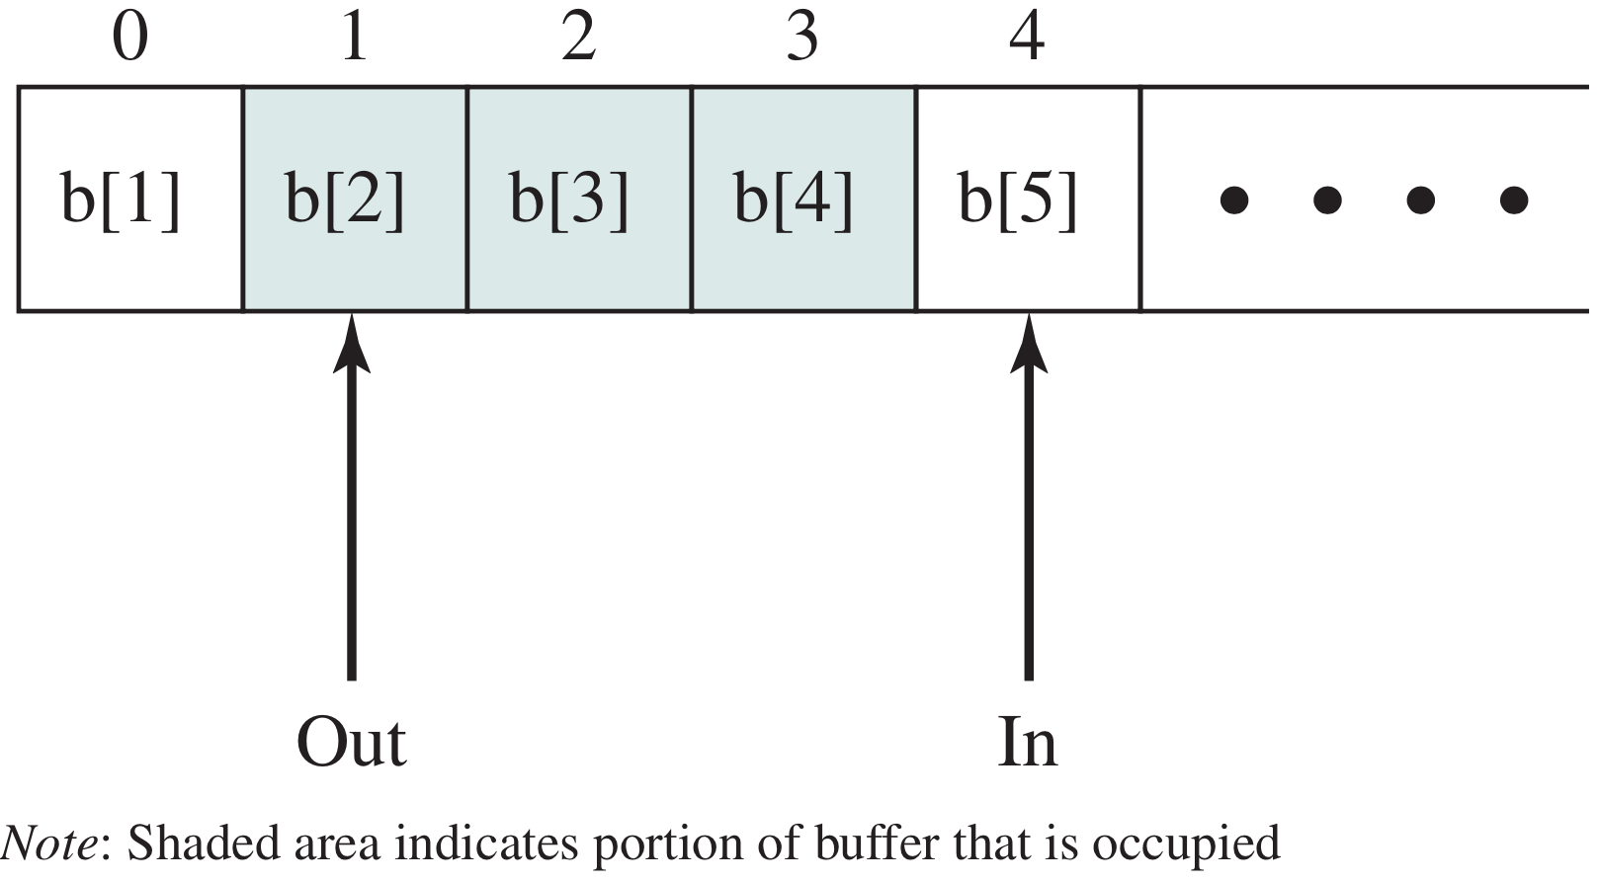
无限缓冲（Infinite Buffer）
while (true) {
produce item;
buffer[in] = item;
in = in + 1;
}
while (true) {
while (in == out)
/* do nothing */;
item = buffer[out];
out = out + 1;
consume item;
}
生产者
消费者

Slide 16
方案
semaphore num = 0;
semaphore mutex = 1;
while (true) {
produce();
P(mutex);
填充buffer;
V(mutex);
V(num);
}
while (true) {
P(num);
P(mutex);
消费buffer;
V(mutex);
consume();
}
生产者
消费者

Slide 17
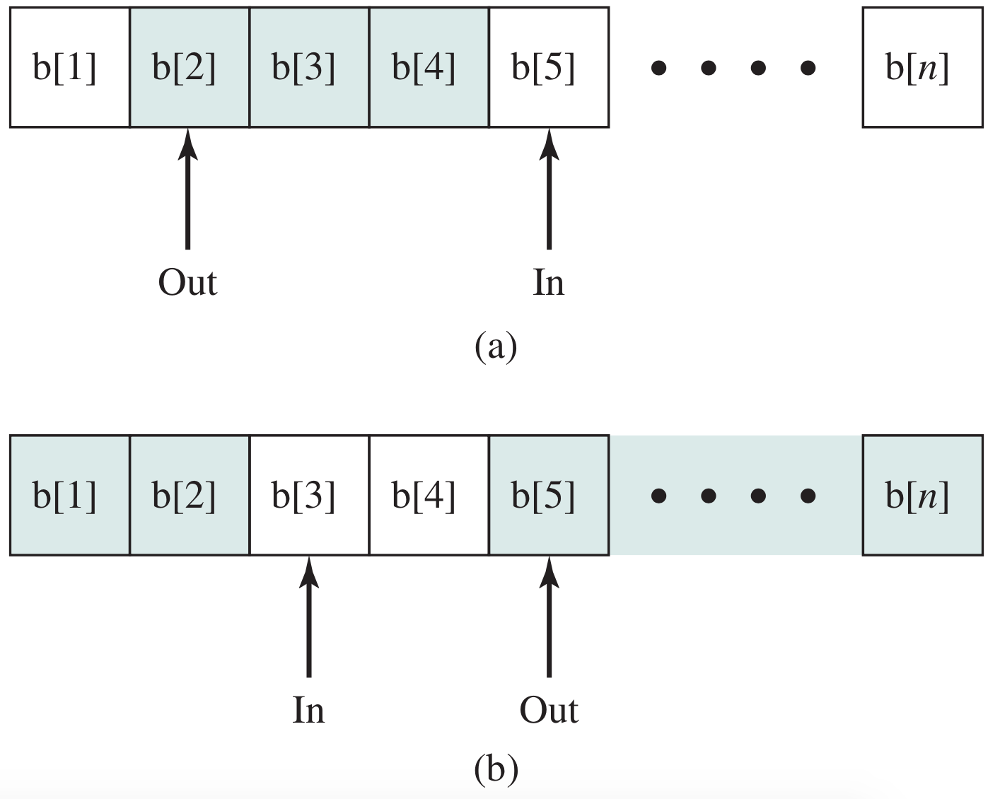
有限循环/环形缓冲区

Slide 18
有限循环/环形缓冲区
缓冲区被看作一个循环缓冲区
指针表达为按缓冲区的大小取模
out=2
in=7
out=2
in=7

Slide 19
有限循环/环形缓冲区
while (true) {
produce item;
while ((in + 1) % N == out)
/* do nothing */;
buffer[in] = item;
in = (in + 1) mod N;
}
生产者
信号量避免忙等
while (true) {
while (in == out)
/* do nothing */;
item = buffer[out];
out = (out + 1) mod N;
consume item;
}
信号量实现 互斥、同步
消费者
Notes:
只用 in/out 指针做判断，会有空间浪费。比如当前实现，会浪费一个空格子。要想避免浪费，可以增加变量记录已有数量。

Slide 20
有限循环P/V操作
semaphore full = 0 → “满”缓冲区数量
semaphore empty = N → “空”缓冲区数量
semaphore mutex = 1 → 互斥访问问缓冲区
生产者
P(empty);
P(mutex);
填充buffer；
V(mutex);
V(full);
P(full);
P(mutex);
消费buffer;
V(mutex);
V(empty);
消费者
问: full + empty = N?

Slide 21
P操作顺序与死锁
若缓冲区为空，按照以下顺序执行：
生产者
P(empty);
P(mutex);
填充buffer；
V(mutex);
V(full);
P(mutex);
P(full);
消费buffer;
V(mutex);
V(empty);
消费者
❸
❶
❹
❷
问: V操作顺序是否会导致死锁？

Slide 22
基于管程的Producer/Consumer
void main() {
parbegin
producer(); consumer();
parend;
}
void producer( ) {
while(1) {
produce an item;
PC.put(item);
}
}
void consumer() {
while(1){
item = PC.get();
consume the item;
}
}

Slide 23
生产者消费者问题之管程解决
monitor PC { // 管程本身实现了互斥，无需互斥信号量
int in=0, out=0, count=0;
item buffer[n];
condition empty, full; // 但需要资源信号量，条件变量
put(item) {
if (count >= n)
full.wait();
buffer[in] = item;
in = (in + 1) % n;
count++;
if (empty.queue)
empty.signal();
}
get() {
if (count <= 0)
empty.wait();
item = buffer[out];
out = (out + 1) % n;
count--;
if (full.queue)
full.signal();
return item;
}

Slide 24
思考&练习
生产者消费者模型的效率是不是最高的？
如何控制生产者，消费者同时进入？
默写生产者消费者模型

Slide 25
例：与进程的执行顺序有关的问题
有3个进程PA，PB和PC合作解决文件打印问题：
PA将文件记录从磁盘读入主存的缓冲区1，每执行一次读一个记录;
PB将缓冲区1的内容复制到缓冲区2，每执行一次复制一个记录；
PC将缓冲区2的内容打印出来，每执行一次打印一个记录。缓冲区的大小等于一个记录大小。
请用P，V操作来保证文件的正确打印。
PA
PB
PC
缓冲区1
缓冲区2
从磁盘读入
复制
打印

Slide 26
信号量
empty1，empty2：分别表示缓冲区1及缓冲区2是否为空，初值为1。
full1，full2：分别表示缓冲区1及缓冲区2是否有记录可供处理，初值为0。
mutex1，mutex2：分别表示缓冲区1及缓冲区2的访问控制，初值为1。

Slide 27
PA(){
While (1){
从磁盘读一个记录；
P(empty1); P(mutex1);
将记录存入缓冲区1；
V(mutex1); V(full1);}}
PB(){
While (1) {
P(full1); P(mutex1);
P(empty2); P(mutex2);
从缓冲区1中取出记录放去缓冲区2；
V(mutex1); V(empty1);
V(mutex2); V(full2);}}
PC(){
While (1) {
P(full2); P(mutex2);
从缓冲区2取一个记录；
P(mutex2);V(empty2);
打印记录;
}}
sem empty1=1; empty2=1; full1=0; full2=0; mutex1=1; mutex2=1;
Main(){
parbegin
PA(); PB(); PC();
parend }
Notes:
把P操作集中起来？

Slide 28
思考
生产者/消费者问题的启示
资源数量：资源信号量
资源访问：互斥信号量
先申请资源，再申请访问权
资源信号量P、V操作分布在不同进程
互斥信号量P、V操作出现在同一进程

Slide 29
读者/写者问题
Readers-Writers Problem
三个角色
一个共享的数据区；
Reader: 只读取这个数据区的进程；
Write: 只往数据区中写数据的进程；
三个条件
多个Reader可同时读数据区；
一次只有一个Writer可以往数据区写；
数据区不允许同时读写。

Slide 30
同步
“读－写” 互斥
“写－写” 互斥
“读－读” 允许

Slide 31
思考
是不是普通的同步互斥问题？
读者效率
是不是生产者消费者问题的扩展？
生产者≠写者：没有empty，无需等待缓存空
消费者≠读者：没有full，无需等待数据就绪
Notes:
Can the producer/consumer problem be considered simply a special case of the readers/writers problem with a single writer (the producer) and a single reader (the consumer)? The answer is no. The producer is not just a writer. It must read queue pointers to determine where to write the next item, and it must determine if the buffer is full. Similarly, the consumer is not just a reader, because it must adjust the queue pointers to show that it has removed a unit from the buffer.

Slide 32
读者优先
如有读者正在读数据，则允许多个读者同时进入读数据；只有当全部读者退出，才允许写者进入写数据。
读者插队
信号量
wsem：互斥信号量，用于Writers互斥Writers和Readers，以及第一个Reader互斥Writers
readcount：统计同时读数据的Readers个数
mutex：对变量readcount互斥算术操作

Slide 33
int readcount=0；
semaphore mutex=1, wsem=1;
正确性与进程顺序无关！
void reader() {
while (1) {
P(mutex);
readcount++;
if (readcount == 1) P(wsem);
V(mutex);
READ;
P(mutex);
readcount--;
if (readcount == 0) V(wsem);
V(mutex);
}
}
void writer() {
while (1) {
P(wsem);
WRITE;
V(wsem);
}
}
序列：
R R R
W W W
R W
R R W
R W R R
W W R
W R R W
writer
饥饿
Notes:
WRITE操作被保护了，为什么READ没有？

Slide 34
写者优先
如果写者正在写，那么后续的写者优先于前面等待的读者进入；写者都退出后，读者进入
写者插队
新增信号量
rsem：信号量，当至少有一个写者申请写数据时互斥新的读者进入读数据
writecount：用于控制rsem信号量
mwc：信号量，控制对writecount的互斥加减操作

Slide 35
int readcount, writecount;
semaphore mrc=l, mwc=1, wsem=1, rsem=l;
void reader( ) {
while (1) {
P(rsem);
P(mrc);
readcount++;
if (readcount == 1) P(wsem);
V(mrc);
V(rsem)；
READ;
P(mrc);
readcount--;
if (readcount == 0) V(wsem);
V(mrc);
}
}
void writer( ) {
while (1) {
P(mwc);
writecount++;
if (writecount == 1) P(rsem);
V(mwc);
P(wsem);
WRITE;
V(wsem);
P(mwc);
writecount--;
if (writecount == 0) V(rsem);
V(mwc);
}
}
序列：
R R W R
W R R
W R R W
W R … R W

Slide 36
int readcount, writecount;
semaphore mrc=l, mwc=1, z=1, wsem=1, rsem=l;
void reader( ) {
while (1) {
P(z);
P(rsem);
P(mrc);
readcount++;
if (readcount == 1) P(wsem);
V(mrc);
V(rsem)；
V(z);
READ;
P(mrc);
readcount--;
if (readcount == 0) V(wsem);
V(mrc);
}
}
void writer( ) {
while (1) {
P(mwc);
writecount++;
if (writecount == 1) P(rsem);
V(mwc);
P(wsem);
WRITE;
V(wsem);
P(mwc);
writecount--;
if (writecount == 0) V(rsem);
V(mwc);
}
}
W R … R W

Slide 37
思考
教材中描述“z信号量的好处是：限制了rsem阻塞队列的长度”，“无法唤醒全部阻塞读者”
P(z)和P(rsem)能否互换位置？
Reader“饥饿”的问题

Slide 38
进一步思考
如何实现公平的访问控制？读者依然可以同时进入
R, R, R, W, W, R, R, R, W, W…
先来后到
Notes:
三项能力在美国高等教育界被认为是大学生应学到最重要能力：分别是理性思维（批判性思维）critical thinking，综合推理complex reasoning，以及书面表达written expression能力。

Slide 39
方案
int readcount = 0;
semaphore mrc = 1, r = 1, w = 1;
READER {
P(r);
P(mrc);
readcount++;
if (readcount == 1) P(w);
V(mrc);
V(r);
Read();
P(mrc);
readcount--;
if (readcount == 0) V(w);
V(mrc);
}
WRITER {
P(r);
P(w);
Write();
V(w);
V(r);
}

Slide 40
方案2
semaphores: waiting=1, accessing=1, counter_mutex=1;
shared variables: int nreaders = 0;
local variables: int prev=0, current=0;
READER:
P(waiting);
P(counter_mutex);
prev := nreaders;
nreaders := nreaders + 1;
V(counter_mutex);
if prev = 0 then P(accessing);
V(waiting);
... read ...
P(counter_mutex);
nreaders := nreaders - 1;
current := nreaders;
V(counter_mutex);
if current = 0 then V(accessing);
WRITER:
P(waiting);
P(accessing);
V(waiting);
... write ...
V(accessing);
http://en.wikipedia.org/wiki/Readers-writers_problem

Slide 41
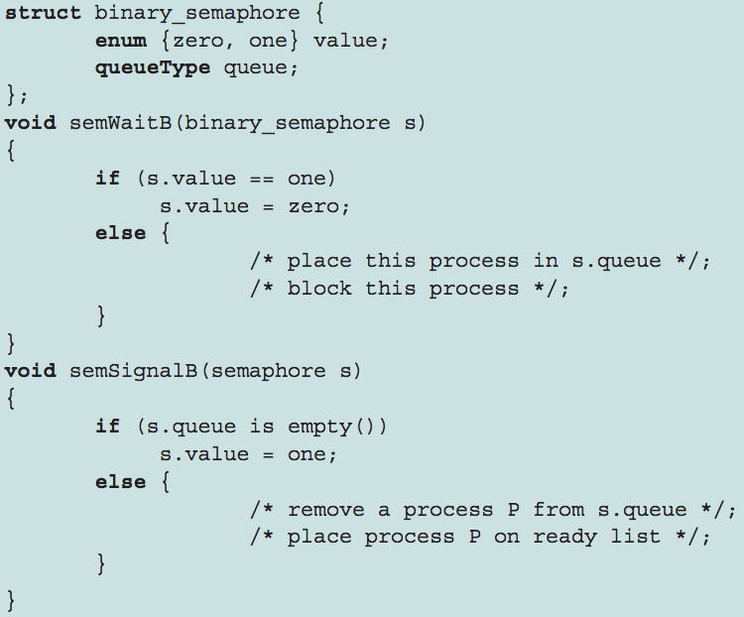
作业4
Binary Semaphore：只能取[0, 1]
请用Binary Semaphore实现通用信号量

Slide 42
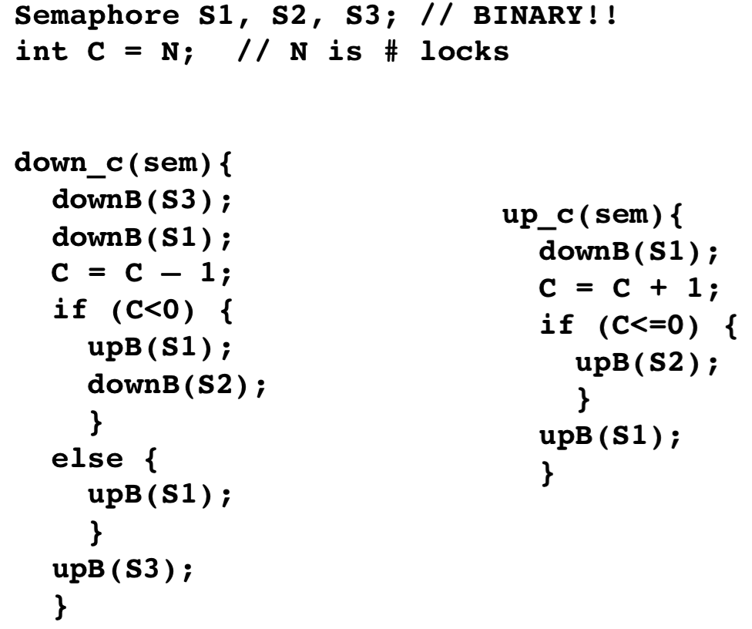
solution

Slide 43
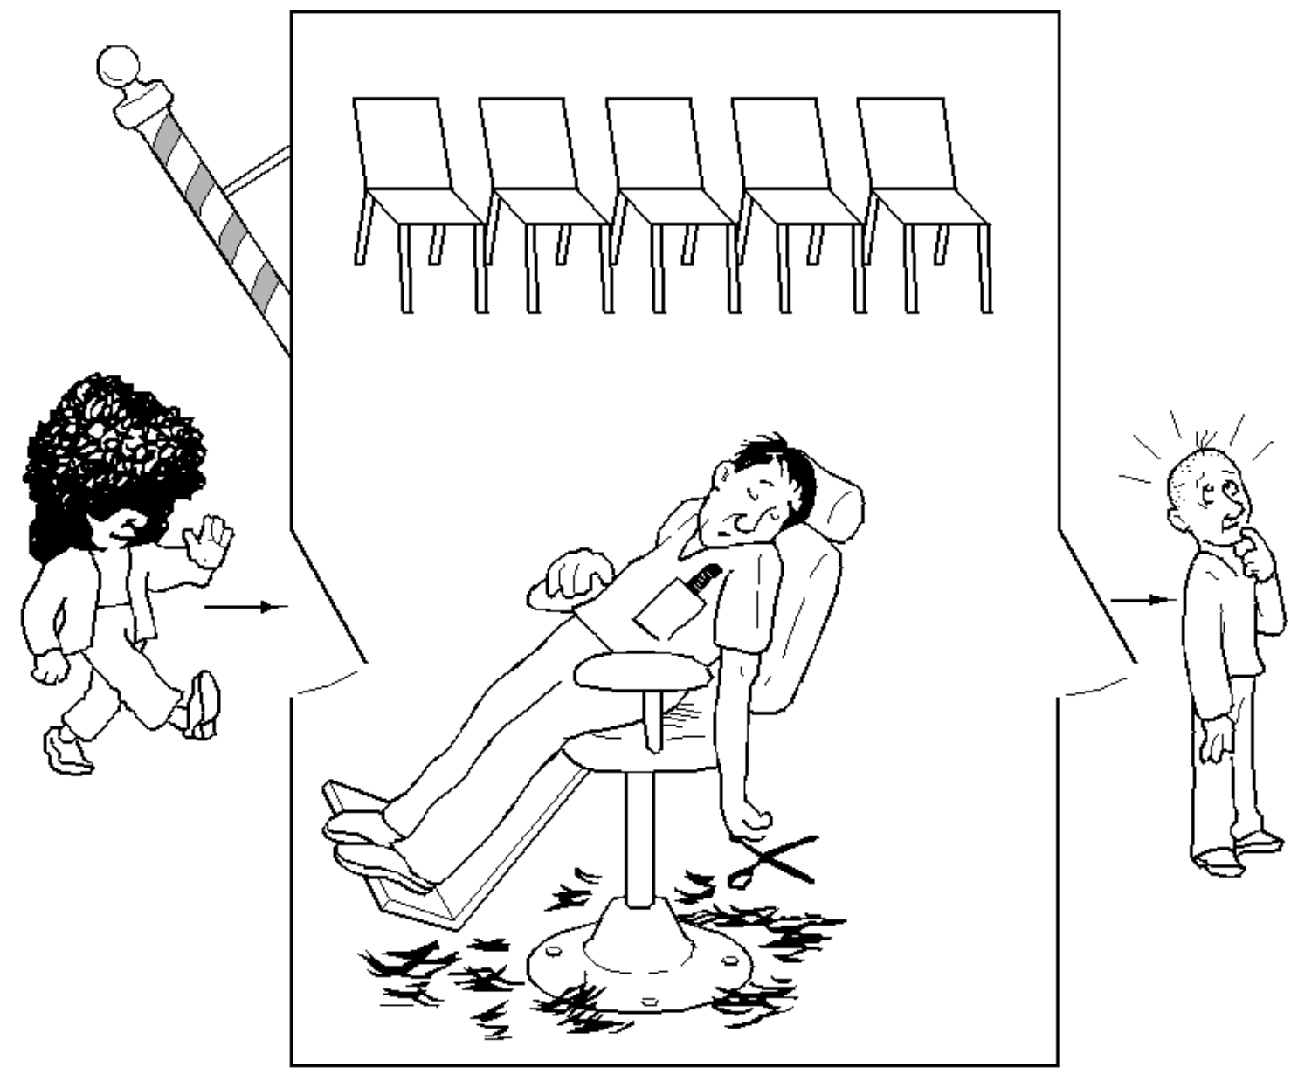
理发师问题
Sleeping Barber Problem / Barber Shop Problem
Edsger Dijkstra /ˈdaɪkstrə/
角色和资源
一个理发师
一个理发椅
一排座位
随机到来的客户
场景
理发师：有客干活，无客睡觉
客户：唤醒理发师，有位等待，无位离开
饥饿？
死锁？
Notes:
deadlock: For example, a customer may arrive and observe that the barber is cutting hair, so he goes to the waiting room. While he is on his way, the barber finishes the haircut he is doing and goes to check the waiting room. Since there is no one there (the customer not having arrived yet), he goes back to his chair and sleeps. The barber is now waiting for a customer and the customer is waiting for the barber.
starvation: the barber does not pick up customers in order

Slide 44
信号量
/* # of customers waiting */
semaphore customers = 0;
/* barber status */
semaphore barbers = 0;
/* mutual exclusion to access seats */
semaphore mutex = 1;
/* # of available seats. */
int nas = N;

Slide 45
void barber(void) {
while (TRUE) {
P(customers);
P(mutex);
nas++;
V(barbers);
V(mutex);
cut_hair();
}
}
void customer(void) {
P(mutex);
if (nas > 0) {
nas--;
V(customers);
V(mutex);
P(barbers);
get_haircut();
} else {
V(mutex);
leave_shop();
}
}
为什么不用nas做信号量，代替customers？
Notes:
The problem of starvation can be solved by utilizing a queue where customers are added as they arrive, so that barber can serve them on a first come first served basis

Slide 46
思考
此算法有没有“饥饿”或“死锁”？
无死锁，有饥饿
如何解决饥饿？
用户排队
扩展理发师问题（包括收银员）
见Operating Systems Internals and Design Principles
Notes:
有饥饿现象。

Slide 47
哲学家就餐问题
Dinning Philosopher Problem
1965年，Dijkstra出了一道同步考试题：假设有五台计算机都试图访问五份共享的磁带驱动器。后来，这个问题被Hoare重新表述为哲学家就餐问题。可以用来解释死锁和资源耗尽。
描述
5个哲学家围坐一张餐桌
5只餐叉（筷子）间隔摆放
思考或进餐
进餐时必须同时拿到两边的餐叉
思考时将餐叉放回原处

Slide 48
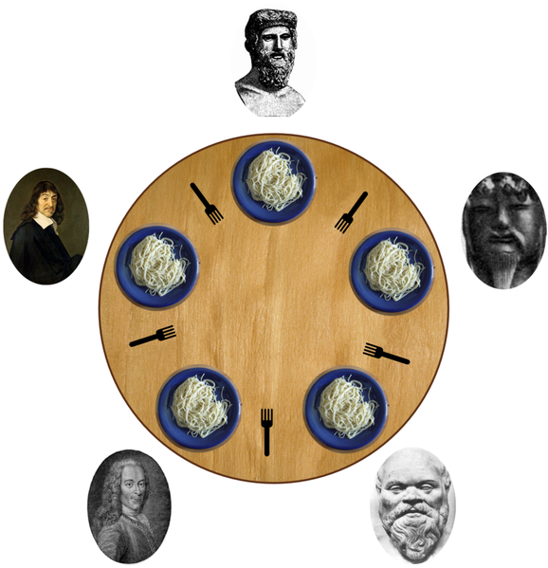

Slide 49
哲学家的生活1
repeat
思考；
取fork[i];
取fork[(i+1) mod 5]；
进食；
放fork[i];
放fork[(i+1) mod 5]；
forever;

Slide 50
哲学家的生活2
repeat
思考；
取fork[i];
timeout(取fork[(i+1) mod 5], T)；
进食；
放fork[i];
放fork[(i+1) mod 5]；
forever;
活锁

Slide 51
思考
大家有什么办法？

Slide 52
服务生方法
Conductor/Waiter Solution
最多允许4个哲学家同时进食

Slide 53
program diningphilosophers;
semaphore fork[5] = {1,1,1,1,1};
semaphore room = 4;
int i;
Void philospher (int i) {
while (true) {
thinking();
P(room);
P(fork[i]);
P(fork[(i+1) mod 5])
eating();
V(fork[i]);
V(fork[(i+1) mod 5])
V(room);
}
}

Slide 54
资源分级方案1
Resource hierarchy solution
为资源（餐叉）分配一个偏序（partial order）或者分级（hierarchy）的关系，所有资源都按此顺序获取，按相反顺序释放。
给哲学家编号，奇数号的哲学家必须首先拿左边的筷子，偶数号的哲学家则反之。

Slide 55
semaphore fork[5] = {1,1,1,1,1};
int i;
void philosopher(int i) {
while (1) {
think();
if(i%2 == 0) {
P(fork[i]);
P(fork [(i+1) % 5]);
} else {
P(fork[(i+1) % 5]);
P(fork[i]);
}
eat();
V(fork [(i+l) % 5]);
V(fork[i]);
}
}

Slide 56
课堂练习
餐叉编号为1至5，每个哲学家总是先拿起左右两边编号较低的餐叉，再拿编号较高的。用完餐叉后，他总是先放下编号较高的餐叉，再放下编号较低的。
Notes:
在这种情况下，当四位哲学家同时拿起他们手边编号较低的餐叉时，只有编号最高的餐叉留在桌上，从而第五位哲学家就不能使用任何一只餐叉了。而且，只有一位哲学家能使用最高编号的餐叉，所以他能使用两只餐叉用餐。当他吃完后，他会先放下编号最高的餐叉，再放下编号较低的餐叉

Slide 57
普通方案
为了避免死锁，把哲学家分为三种状态：
思考
饥饿
进食
如果取筷子，每次要么拿到两只筷子，要么一只不拿。

Slide 58
普通方案
#define N 5
#define LEFT (i-1+N)%N
#define RIGHT (i+1)%N
#define THINKING 0
#define HUNGRY 1
#define EATING 2
int state[N] = {0, 0, 0, 0, 0};
semaphore mutex = 1;
semaphore s[N]={0,0,0,0,0};
void philosopher(int i){
while (TRUE) {
think();
take_forks(i);
eat();
put_forks(i);
}
}
1
2
void take_forks(int i)
{
P(mutex);
state[i] = HUNGRY;
test(i);
V(mutex);
P(s[i]);
}
void put_forks(i)
{
P(mutex);
state[i] = THINKING;
test(LEFT);
test(RIGHT);
V(mutex);
}
3
4

Slide 59
^{void test(int i)}
{
^{if (state[i] == HUNGRY &&}
^{state[LEFT] != EATING &&}
^{state[RIGHT] != EATING) {}
^{state[i] = EATING;}
^{V(s[i]);}
}
}
Notes:
如果只有一边的刀叉就绪，直接退出 if，只有两边就绪才会进入 if。从效果上看，就是 test(i-1) 可能什么效果都没有，test(i+1) 会设置。

Slide 60
管程解法
void philosopher(int i) {
while (1) {
think();
philosopherMeal.take_forks(i);
eat()；
philosopherMeal.put_forks(i);
}
}

Slide 61
#define N 5
#define THINKING 0
#define HUNGRY 1
#define EATING 2
monitor philosopherMeal {
int state[N]={0, 0, 0, 0, 0};
condition self[N]={0, 0, 0, 0, 0};
void test(int i){
if (state[i] == HUNGRY) &&
(state[(i-4) % 5] != EATING) &&
(state [(i+1) % 5] != EATING) {
state[i] = EATING;
self[i].signal();
}
}

Slide 62
void take_forks(int i){
state[i] = HUNGRY;
test(i);
if (state[i] != EATING)
self[i].wait();
}
void put_forks(int i) {
state[i] = THINKING;
test((i-1)%N);
test((i+1)%N);
}
} // end of monitor
区别于P(s[i])

Slide 63
香烟问题
烟丝
卷烟纸
火柴
抽烟
S. S. Patil. @ 1971
三个要素：抽烟资源（烟草，卷纸，火柴）
四个人
一个仲裁者
三个烟民：手里各有一种资源
一张桌子
仲裁者（循环）
随机选择2个烟民，将手头的资源放在桌上
让第三个烟民收集桌上资源（+自己的）→ 开始抽烟
抽烟过程不能被打断
http://en.wikipedia.org/wiki/Cigarette_smokers_problem

Slide 64
应用场景
生产者消费者
打印机
游戏中：金币管理、生命力（被攻击，医生）
读者写者
数据库
12306
理发师
进程调度
哲学家

Slide 65
Take Away
5个术语
同步：Synchronization
互斥：Mutual Exclusion
竞争：Race Condition
临界区：Critical Section
临界资源：Critical Resource
4种机制
软件
硬件指令互斥
信号量
管程
4个问题
生产者消费者
读者写者
理发师
哲学家就餐

Slide 66
参考阅读
http://en.wikipedia.org/wiki/Synchronization_(computer_science)
http://en.wikipedia.org/wiki/Test-and-set
http://en.wikipedia.org/wiki/Compare-and-swap
http://en.wikipedia.org/wiki/X86_instruction_listings
http://en.wikipedia.org/wiki/Semaphore_(programming)
http://en.wikipedia.org/wiki/Monitor_(synchronization)

Slide 67
参考阅读
http://en.wikipedia.org/wiki/Edsger_W._Dijkstra
http://opera.ucsd.edu/pub_system_depend.html
https://computing.llnl.gov/tutorials/pthreads/

Slide 68
谢谢！

